Slide 1

第19课 角斗士

Slide 2


Slide 3
1
通过按键控制两个斗士进行角斗，来进行角斗比赛。
2
巩固“等待”、“将x坐标增加”、“如果····，那么···”等脚本
3
学习“条件不成立”、“停止全部脚本” 等新脚本
4
综合应用所学脚本完成编程项目并扩展

Slide 4

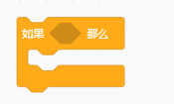






巩固脚本:
新脚本:

Slide 5
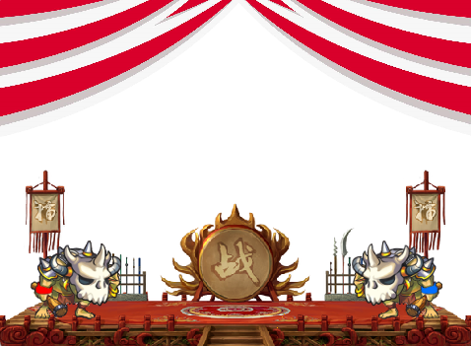
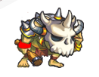
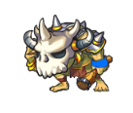

1.本节课用到的角色
红方斗士
蓝方斗士
2.本节课用到的背景
《角斗士》
Notes:
项目的gif，用到的角色和背景截图放上去

Slide 6
1.角斗场上怎么判定输赢呢？
先被斗出舞台的一方输，另一方获胜。
2.如何两方斗士的移动呢？
用按键来控制斗士向前移动，碰到对方就后退。
《角斗士》
Notes:
和孩子们一起去解析整个项目，问答和头脑风暴环节

Slide 7
绿旗开始
移动到初始位置
如果按下（）键，那么
将x坐标增加（正数）
等待（）秒
1.红方斗士编程
重复执行
等待（按下（）键）不成立
如果碰到（蓝方斗士），那么
将x坐标增加（负数）
如果碰到（舞台边缘），那么
停止全部脚本

Slide 8
绿旗开始
移动到初始位置
如果按下（）键，那么
将x坐标增加（负数）
等待（）秒
2.蓝方斗士编程
重复执行
等待（按下（）键）不成立
如果碰到（红方斗士），那么
将x坐标增加（正数）
如果碰到（舞台边缘），那么
停止全部脚本

Slide 9
3.背景编程
绿旗开始
重复执行
播放（）声音，等待播完

Slide 10
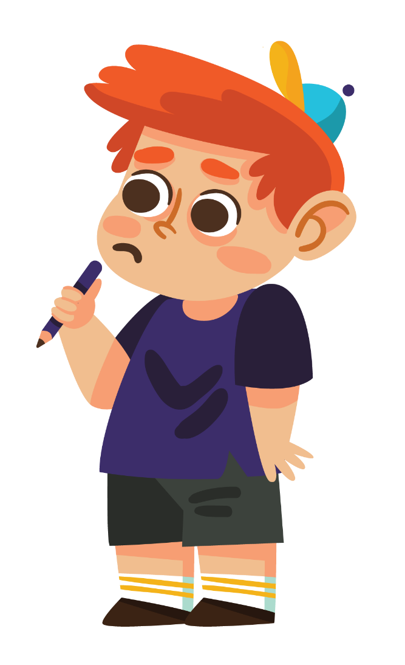
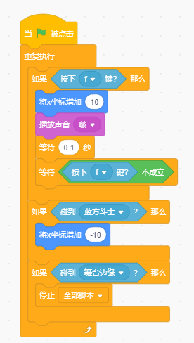
Q1：两方斗士第一场角斗结束，无法进行第二场角斗为什么呢？
Q＆A
A1：程序开始后没有让两方斗士回到两侧的起始位置。
Notes:
Q＆A，巩固扩展第一部分

Slide 11


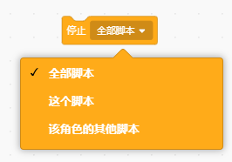
(1)
等待按下f键不成立，可以理解为按下按键后，必须要松开再按压才能使角色不断地前进。
(2)
这个脚本我们可以有三种选择，根据整体要求来选哦
知识点巩固
Notes:
知识点回顾，巩固扩展第二部分

